Slide 1
Une brève histoire du colonialisme au Canada
Ce sujet est vaste et l’histoire longue et complexe. Toutefois, je vais faire de mon mieux pour passer à travers l’histoire du colonialisme.
Pourquoi? Parce que sans ces connaissances, nous ne pourrons pas comprendre les textes dont nous allons discuter. Aussi, beaucoup d’entre nous ne possédons pas ces connaissances qui sont nécessaires pour comprendre le pays et les gens qui y vivent.
Que veut dire « colonialisme »? Qu’est-ce que cela veut dire de « coloniser »?
Notes:
Faites un remue-méninge sur la signification du colonialisme. Écrivez les définitions au tableau.
Les réponses devraient inclure:
La politique ou la pratique d’acquisition d’un pouvoir partiel ou total sur un autre pays;
L’occupation du pays par des colons;
L’exploitation économique du pays.
Donc:
contrôle politique;
revendication des terres;
expulsion, oppression ou extermination des peuples autochtones;
extraction de toutes les ressources.

Slide 2
Questions de réflexion
Quels peurs ou soucis pourriez-vous avoir lors d’une conversation sur l’histoire du colonialisme au Canada?
Comment pouvez-vous répondre à ses peurs de façon à continuer votre apprentissage?
Notes:
La personne enseignante peut choisir de participer activement dans la discussion. Cela permet d’intervenir lors de réactions défensives et dans la positionnalité des personnes issues de l’immigration récente, comme discuté dans le plan de la leçon.

Slide 3
Qui était ici en premier?
Termes préférés: Peuples autochtones, Premiers Peuples, Premières Nations, Inuit, Métis.
Les peuples autochtones ne sont pas un bloc monolithique (notez le pluriel à « peuples ». Ils sont composés de nombreuses nations/communautés dans divers environnements à travers le continent et ont une variété de pratiques culturelles.
Si possible, identifiez une personne autochtone par sa nation.
Notes:
Notez que ce ne sont pas tous les peuples autochtones qui sont migratoires et peu d’entre eux sont nomades dans le vrai sens du terme.
Certaines nations autochtones, comme les Okanagons, étaient agricoles et sédentaires.
Mais plusieurs nations suivaient les routes migratoires et commerciales, rencontrant d’autres communautés de différentes nations à divers moments de l’année pour célébrer, commercer, etc.
Demandez aux personnes étudiantes si elles connaissent les noms de certaines de ces nations (Haïda, Innu, Inuit, Cri de l’Ouest et de l’Est, Anishinaabe, Coastal Salish, Blackfoot, etc.)
Lorsqu’elles identifient ces nations, vous pouvez demander où celles-ci vivent et si elles en connaissent plus sur celles-ci, comme les habitudes alimentaires, commerciales ou d’habitation.

Slide 4
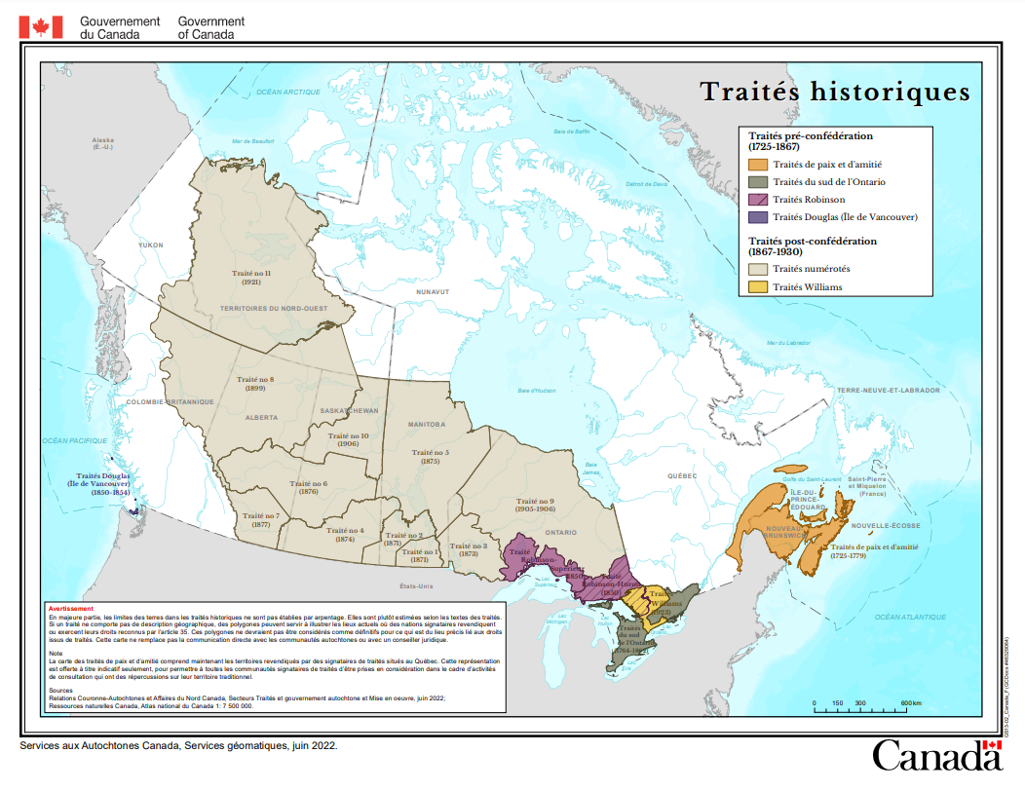
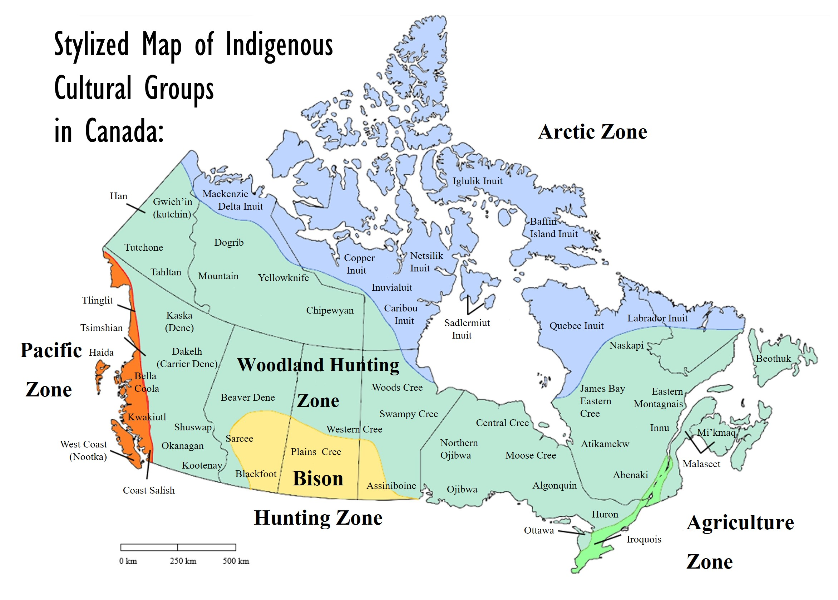
Cartes montrant différentes nations
Carte précoloniale
Nations autochtones
Carte des traités historiques
This Photo by Unknown Author is licensed under CC BY
Notes:
Ce site Internet fournit une carte interactive de l’Amérique du Nord et des nations y vivant avant la colonisation. Nous vous invitons à visiter le site avec la classe.

Slide 5
Questions de réflexion
Quelle(s) nation(s) sont autochtones au territoire où nous sommes présentement?
Comment est la relation de cette ou ces nation(s) avec le territoire et avec les allochtones?
Notes:
Par exemple, est-ce que ce territoire fait partie des traités numérotés ou est non cédé? Si c’est le cas, qu’est-ce que cela signifie pour les allochtones vivant sur le territoire et leur relation avec les peuples autochtones et les terres?
La personne enseignante devrait sauter sur l’occasion pour parler de la nation autochtone du territoire et comment son territoire a été pris au fil du temps, ainsi que tout traité qui pourrait y être lié.

Slide 6
Exploration
Au Canada, l’ère des explorations comprend deux périodes:
Période française (du milieu du 15e au milieu du 17e siècles): les voyageurs/coureurs des bois étendent leurs réseaux commerciaux et les missionnaires cherchent à convertir. Il est à noter que ces explorations prennent places principalement dans les provinces actuelles du Québec, de l’Ontario et de l’Atlantique, ainsi qu’aux États-Unis.
Période anglaise (du milieu du 17e à la fin du 18e siècles): les commerçants de la Compagnie de la Baie d’Hudson et de la Compagnie du Nord-Ouest revendiquent de vastes territoires à l’Ouest et au Nord pour la Couronne.
Termes employés pour justifier le colonialisme ou brouiller les cartes: Nouveau Monde, découverte, mission civilisatrice, christianisation, Terra Nullius, destinée manifeste.
Notes:
Vous pouvez détailler cet aspect comme bon vous semble.
Il est toutefois important de parler du lien entre les compagnies de traite et la prise des terres par la Couronne, montrant ainsi que le colonialisme, le capitalisme et l’impérialisme sont tous liés.
Demandez à votre classe quels sont les enjeux avec certains des termes décrivant l’Amérique du Nord et le processus de colonisation européenne.
Demandez à la classe si elle `connait d’autres termes, toujours utilisés ou pas, comme « développement » des ressources.

Slide 7
Peuplement européen et Confédération
Au fur et à mesure des explorations, les Européens réalisèrent que l’Amérique du Nord contenait beaucoup de ressources et qu’ils pouvaient s’y installer.
Ainsi, des populations européennes, principalement de France et des îles Britanniques, commencèrent à coloniser le territoire, principalement dans le but de faire de l’agriculture.
Les lois, us et coutumes, religions et encore plus des Français et des Britanniques ont donc aussi été apportés en Amérique et ont été imposées sur la région, incluant sur les Premiers Peuples.
Notes:
Demandez aux personnes étudiantes comment la Confédération s’est produite.
Éventuellement, le Canada est devenu son propre pays en 1867. Cela signifie qu’à partir de ce moment, les Britanniques et les gens d’origine britannique se voient responsables du territoire.
Quelles autres initiatives de colonisation prenaient place au même moment?
La colonisation de l’Ouest provoque le déplacement de nombreuses nations, incluant les Cris de l’Ouest et les Métis.
Si vous voulez, vous pouvez parler des rébellions de la rivière Rouge et du Nord-Ouest.
Ceci peut aussi être le moment pour parler des traités et ce qu’ils signifient pour les nations autochtones en termes de territoire.
Aussi, vous pouvez discuter de la frontière entre les États-Unis et le Canada, ainsi que de la division qu’elle provoque pour de nombreuses nations, dont les Pieds-Noirs.

Slide 8
Questions de réflexion
Quels sont les récits sur l’histoire du Canada et la création du pays avez-vous entendus à l’école ou ailleurs?
Comment vous, votre famille et votre communauté vous inscrivez dans l’histoire du Canada?

Slide 9
Le colonialisme selon les Premiers Peuples
Maladies
Perte du territoire et des ressources menant aux réserves
Loi sur les Indiens
Écoles résidentielles
Raffle des années 60
Notes:
Maladies: La variole, introduite volontairement à partir de couvertures par des soldats américains, a décimé une grande partie de la population autochtone.
La tuberculose, qui a causé la mort de plusieurs enfants dans le système des pensionnats, continue d’être un problème pour de nombreuses nations autochtones nordiques.
Aussi, il est à noter que le système de la santé continue à porter préjudice aux Premiers Peuples par ses mentalités coloniales qui mènent à de mauvais soins, de la stérilisation forcée, l’envoi de sacs mortuaires plutôt que de l'aide médicale pendant des pandémies, etc.
Système des réserves: Si vous ne l’avez pas déjà fait, discutez des traités, des traités numérotés et des terres non cédées.
Les réserves sont souvent installées dans des lieux considérés comme inhospitaliers par les colonisateurs, donc stériles et difficiles pour l’agriculture, même s’ils sont beaux.
Le système de réserve a créé des communautés isolées et ne fournit pas de soins de santé, de l’éducation, de l’emploi, etc. de manière adéquate, forçant plusieurs à quitter loin de leur communauté pour avoir une éducation secondaire ou des soins de santés appropriés.
Loi sur les Indiens: https://www.thecanadianencyclopedia.ca/fr/article/loi-sur-les-indiens
Pensionnats: Parlez brièvement des écoles résidentielles, puisque la prochaine diapositive en parle en détail. Pour résumer, ces écoles faisaient partie de la Loi sur les Indiens et étaient conçues pour « tuer l’Indien dans l’enfant », citation directe de documents gouvernementaux.
Ces écoles étaient dirigées, principalement, par l’Église catholique et d’autres églises chrétiennes. Elles avaient comme objectif général de régler le « problème indien » par l’assimilation forcée et la perte du statut après quelques générations.
La rafle des années 60: Ce terme est inapproprié, puisque la pratique continue aujourd’hui. Comme on peut le voir, la population autochtone dans le système de protection de la jeunesse est disproportionnée et jusqu’à tout récemment, les enfants étaient régulièrement pris de leur famille et envoyés en adoption à des familles allochtones pour essayer d’éradiquer leur identité.

Slide 10
Pensionnats
Quels ont été/sont les conséquences des pensionnats sur les peuples autochtones?
Mortalité;
Trauma et cycles de violences;
Rejet de l’héritage autochtone et division au sein des familles et communautés;
Perte de la langue;
Manque de connaissance par rapport à la parentalité et comment être une famille.
Notes:
Nous espérons qu’en tant que personne enseignante, vous vous éduquiez sur le système des pensionnats indiens et leur impact génocidaire. Voici des liens vers des guides pédagogiques créés par des personnes autochtones ou en collaboration avec celles-ci:
https://www.fnesc.ca/wp/wp-content/uploads/2015/07/PUB-LFP-IRSR-10-2015-07-WEB.pdf (anglais)
https://www.edu.gov.mb.ca/m12/frpub/ped/sh/pensionnats_autochtones/docs/doc_complet.pdf
https://fb.historicacanada.ca/education/francais/pensionnats-indiens-heritage/
Parlez aux personnes étudiantes à propos des kidnappings légaux orchestrés par la GRC et les agents indiens. Discutez des moyens pris pour éloigner les enfants de leur communauté et les placer dans des écoles où les parents ne pouvaient pas visiter et où ils demeuraient souvent l’été. Les parents ne pouvaient pas cacher leurs enfants (même si beaucoup l’ont fait) ou résister puisqu’ils risquaient la prison. Ceci s’est produit sur plusieurs générations, la dernière école ayant fermé en 1996. Beaucoup des parents qui voyaient leurs enfants enlevés pour aller dans ces écoles avaient eux-mêmes vécu les pensionnats et savaient donc ce qui les attendait.
Les enfants arrivant à ces écoles avaient souvent les cheveux coupés (surtout les garçons, dont les cheveux longs signifiaient leur lien avec la Mère Terre), recevaient un nom chrétien et parfois un nombre. Ils ne pouvaient ni pratiquer leurs traditions ni parler leur langue.
Pendant ce temps au pensionnat, plusieurs enfants ont été physiquement et sexuellement abusés. Lorsqu’ils parlaient leur langue ou pratiquaient leurs traditions, les punitions étaient tellement sévères que plusieurs moururent. D’autres enfants, désespérés de retourner à la maison, s’enfuirent et moururent à cause de l’environnement. D’autres encore se suicidèrent ou moururent de malnutrition ou de tuberculose. Leurs corps n’ont pas été retournés aux familles, mais furent enterrés sur place sans indication de leur existence. Le taux de mortalité d’un enfant dans un pensionnat était aussi élevé que le taux de mortalité d’un soldat de la Première Guerre mondiale.
Demandez aux personnes étudiantes d’imaginer certaines des conséquences de cette souffrance sur les élèves et sur leur descendance. Des divisions générationnelles et communautaires, la perte de la langue et des traditions, des cycles d’abus et de dépendance, des troubles de santé mentale comme le syndrome de stress posttraumatique et le trauma intergénérationnel sont toutes des conséquences possibles des pensionnats.

Slide 11
Questions de réflexion
À quoi devrait ressembler l’école et l’education pour les enfants?
Quels impacts l’éducation devrait-elle avoir?
Comment a été ton éducation jusqu’à maintenant?

Slide 12
Le colonialisme dans le Canada moderne
Protection de la jeunesse: 52,2% des enfants en famille d’accueil sont autochtones, bien que ceux-ci ne constituent que 7,7% des enfants de la population totale. Une suite à la raffle des années 60, la raffle du millénaire/des Milléniaux continue grâce, en partie, aux appels du gouvernement à chaque décision de justice redonnant le droit aux communautés de garder leurs enfants.
Droits territoriaux: développement ou sous-développement (Oka, 1997; Décision Delgamuukw; manifestations des Wet’suwet’en).
Eau potable en réserve: 52 avis d’ébullition dans 33 communautés (105 en 2016)
Criminalisation des peuples autochtones par l’incarcération de masse dans le système pénale: 30% des personnes incarcérées aux niveaux fédéral et provinciaux sont des Premiers Peuples, alors qu’ils forment 5% de la population totale.
Femmes et filles disparues ou assassinées: taux d’homicide 4,5% plus élevé que pour les autres femmes au Canada et les meurtriers sont souvent étrangers à la communauté.
Perte des langues, de la culture, de l’histoire et effacement de l’histoire.
Notes:
Clarifiez que cette diapositive ne présente qu’une petite partie de l’oppression coloniale contemporaine et qu’il y a plusieurs autres exemples.
Demandez aux personnes étudiantes si elles connaissent d’autres exemples ou plus de détails sur ceux présentés.

Slide 13
Décoloniser le Canada
Commission Berger sur le pipeline de la vallée de la Mackenzie (1977)
CVR qui a entendu les témoignages des survivant(e)s des pensionnats et leur famille (2008-2015)
Loi concernant les enfants, les jeunes et les familles des Premières Nations, des Inuits et des Métis cosignée par l’APN (2019, voir la Première Nation Cowesses)
Plus de 10 000 corps retrouvés sur les terrains des écoles résidentielles, surprenant les allochtones, mais concordant aux histoires partagées au sein des communautés
Manifestations pour les revendications territoriales (voir diapositive précédente)
Notes:
Cette diapositive se veut une démonstration que les communautés autochtones ne sont pas mortes, n’ont pas abandonné le combat et ne veulent plus être des victimes.
Tentez de souligner que même si l’histoire est horrible, les peuples autochtones sont toujours vibrants, en croissance (en fait, elle a la plus jeune population de n’importe quel groupe au Canada) et maintiennent leurs traditions et cultures malgré la pression constante

Slide 14
Questions de réflexion
Qu’est-ce que signifie la Réconciliation pour toi?
À quoi ressemblerait une Réconciliation sincère et véritable pour toi?
Quelles petites actions ou actions quotidiennes pourrais-tu accomplir pour la Réconciliation avec les communautés autochtones?

